Slide 1
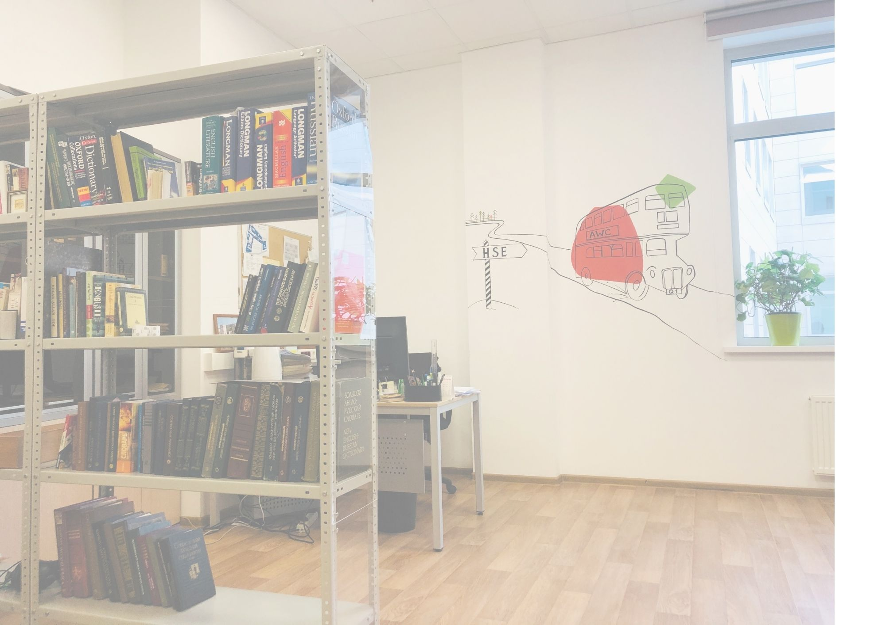
Центр академического письма: сервисы для развития навыков научной речи на английском языке
Светлана Сучкова
Директор Центра академического письма ВШЭ

Slide 2
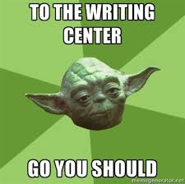
Если вы хотите:
Улучшить навыки академического письма
Получить индивидуальную консультацию
Встретиться с экспертами
Узнать о международных требованиях к публикациям на английском языке
Воспользоваться библиотекой Центра и поработать самостоятельно в ресурсном центре

Slide 3
Политика Центра:
Услуги Центра предоставляются бесплатно
Информация на сайте, в рассылках и фейсбуке
На все мероприятия необходима регистрация
Просим серьезно относиться к срокам подачи заявок
Собираем обратную связь после всех мероприятий
Проводим ежегодные опросы о качестве услуг

Slide 4
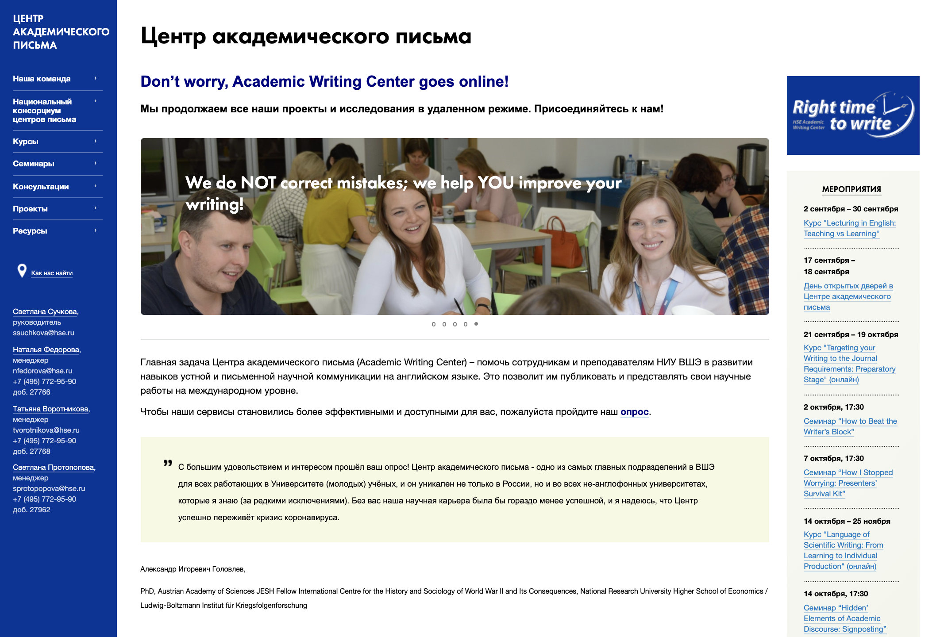
https://academics.hse.ru/awc
Покровский бульвар 11, G-505

Slide 5
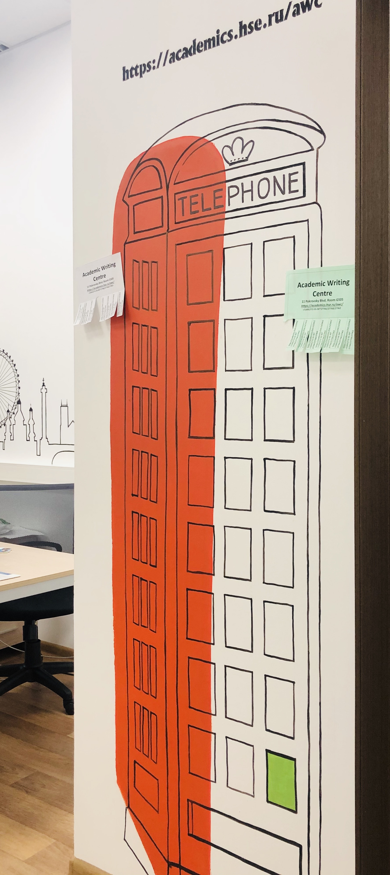
AWC в цифрах: 2019
Проведено | Средний балл обратной связи (из 10)
10 курсов | 9,1
18 семинаров | 8,7
929 консультаций | 9,6
1500+ посетителей

Slide 6
События 2020/21учебного года
Семинары - 20
Курсы - 10
Консультации 1000+
Диагностический модуль для кадрового резерва Finding Your Way to Research Writing
Школа тренеров
День Центра академического письма
Стажировки
Мероприятия в ресурсном центре

Slide 8
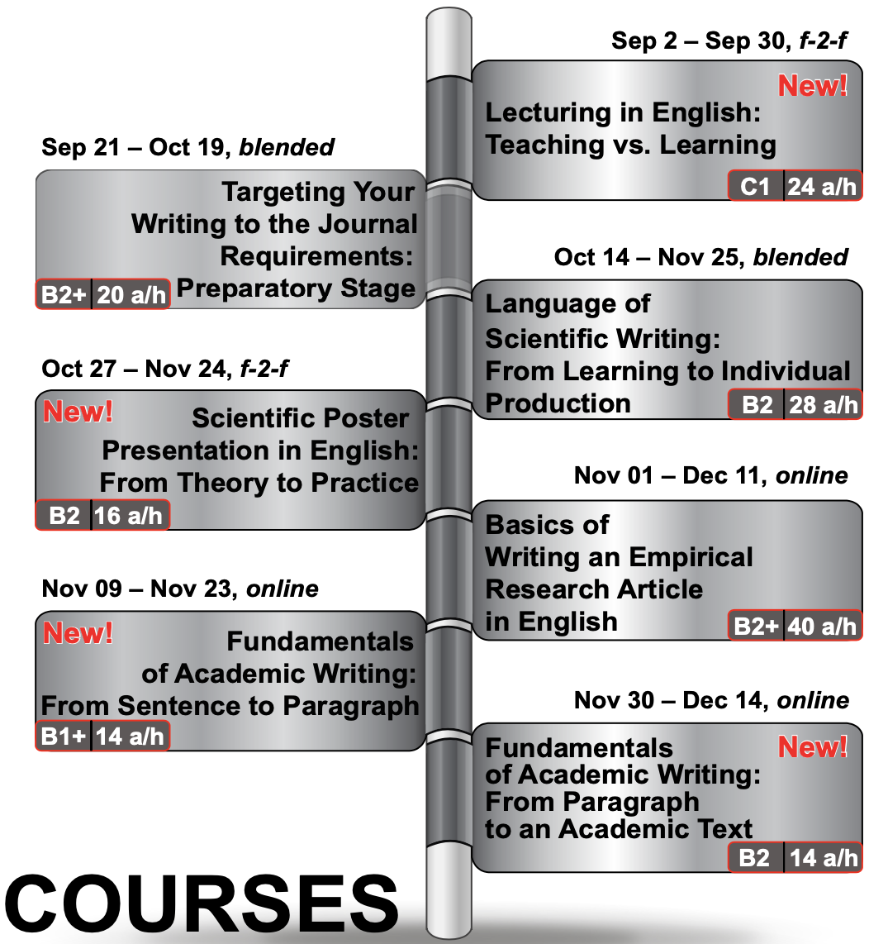
Курсы: Осень 2020
Мотивационное письмо – основной критерий отбора
Тщательно оцените свой график – достаточно ли у вас времени на курс?
Внимательно читайте программу курса
Обращайте внимание на требования к уровню языка
Регистрация:
https://academics.hse.ru/awc/course

Slide 9
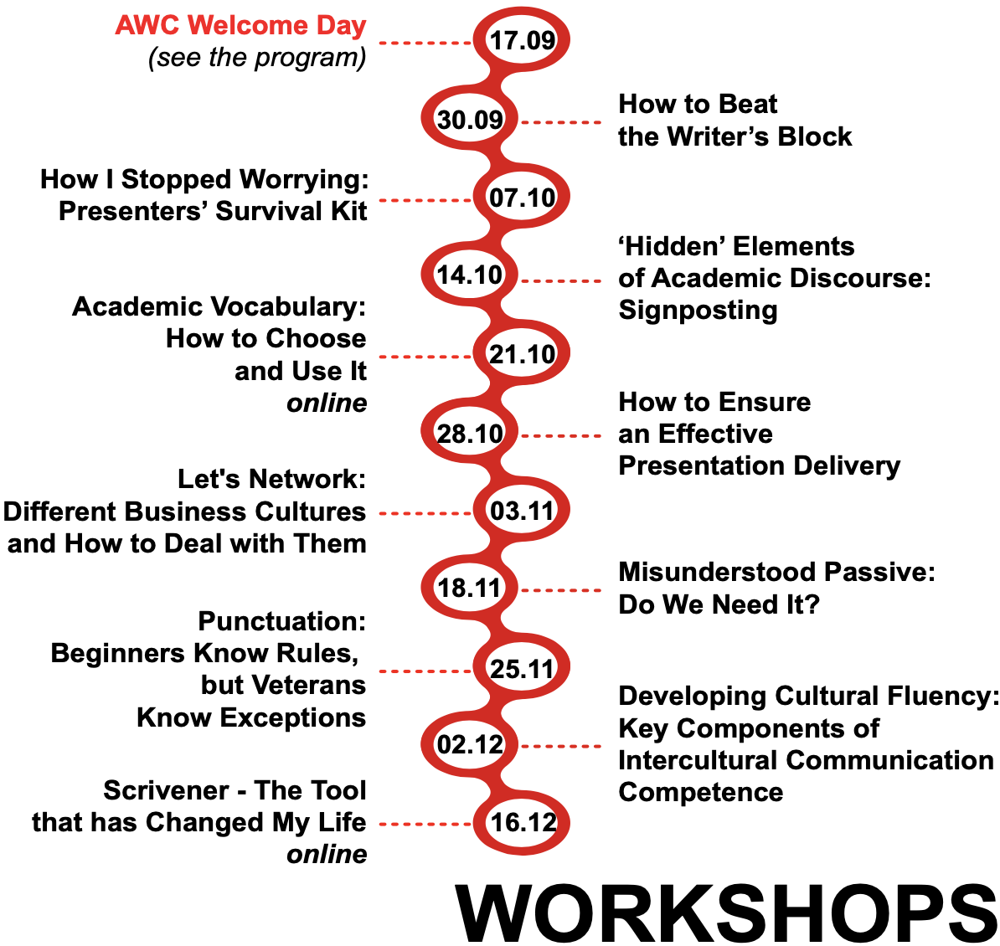
Семинары: Осень 2020
Открыты для всех
Темы выбираются в соответствии с запросами
Приглашенные спикеры – преподаватели английского и эксперты в предметных областях
Регистрация:
https://academics.hse.ru/awc/seminars

Slide 10
Индивидуальные консультации
сейчас онлайн
Интерактивные и образовательные
32 часа в неделю
Онлайн регистрация
Требуют подготовки со стороны авторов
Заполнение формы обратной связи после консультации
Отмена – сообщение менеджеру за 2 дня
We do NOT just correct mistakes;
we help YOU improve your writing
Правила участия в консультации и регистрация:
https://academics.hse.ru/awc/consult

Slide 11
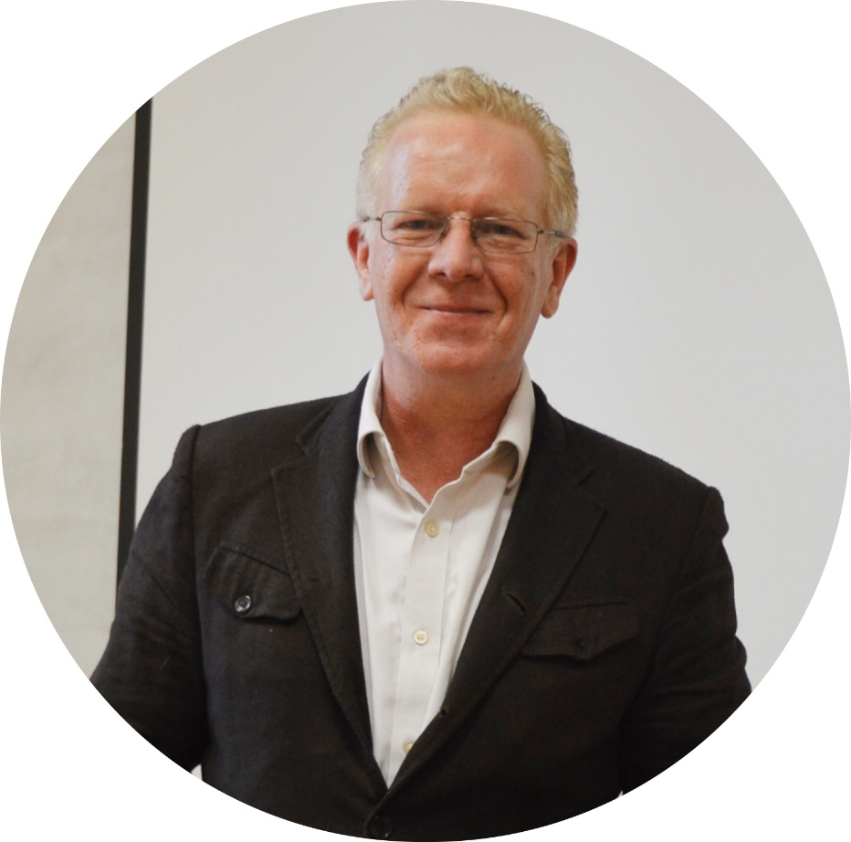
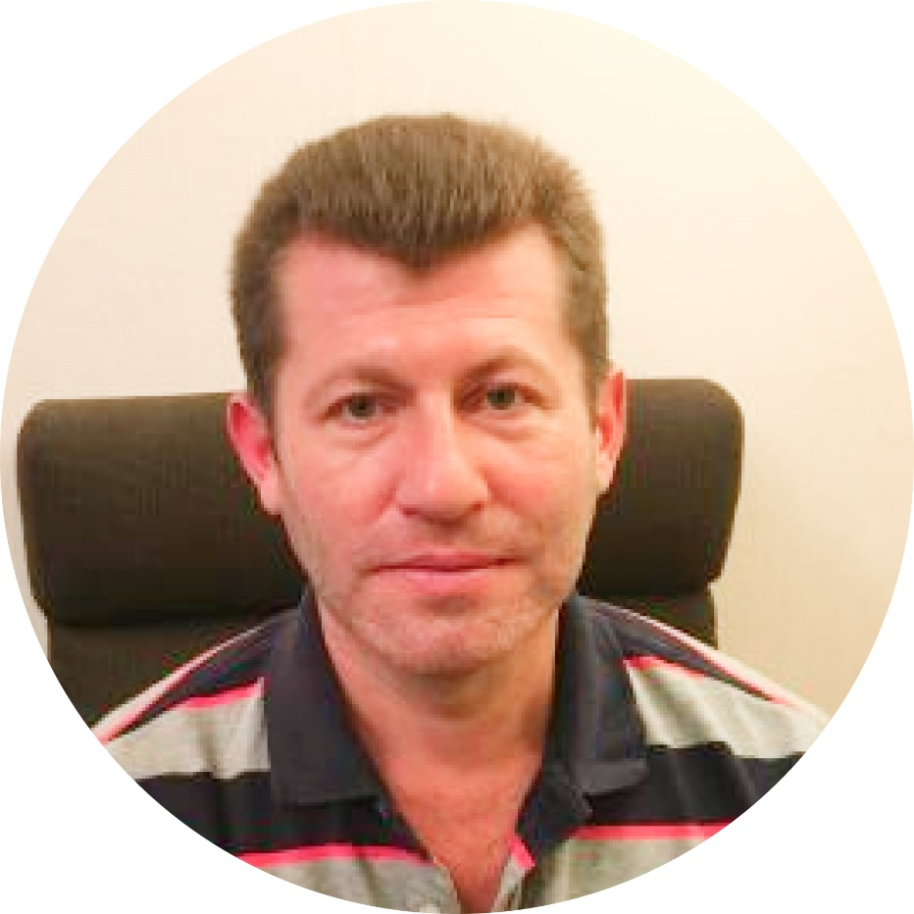
Консультанты Центра
Пит Дик
Преподаватель английского, редактор текстов
Эксперт в сфере IT технологий
Дэвид Конноли
Преподаватель английского, редактор текстов, широкий спектр тем
Джоэл Камберлэнд
Преподаватель английского, редактор текстов
Эксперт в области менеджмента
Константин Шейко
Преподаватель английского, редактор текстов
Эксперт в области истории и международных отношений

Slide 12
Мы приглашаем:
Авторов статей, которые опубликовали свои исследования в высокорейтинговых журналах, для проведения семинаров в Центре академического письма
Экспертов для создания глоссариев в разных дисциплинах
Сотрудников ВШЭ в ресурсный центр
Всех, у кого есть идеи проектов по академической коммуникации
Читайте наш блог на платформе Medium
HSE Academic Writing Center

Slide 13
awc@hse.ru

